Slide 1
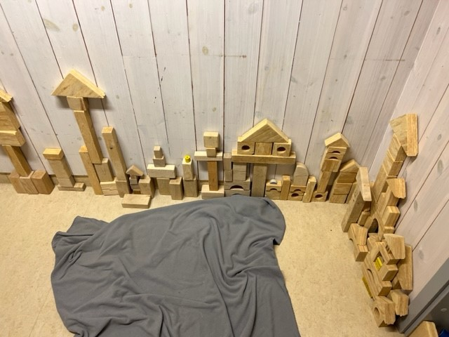
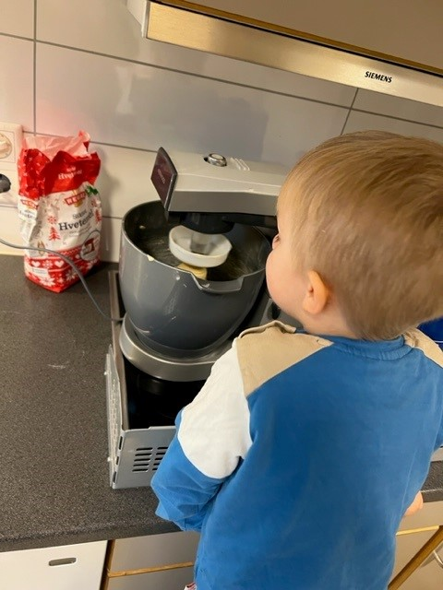
MÅNEDSBREV FOR TYRIHANS
mars 2023
Nydelig vær har preget starten på mars måned og vi håper det fortsetter. Barna er kjempefornøyde med å slippe regntøy, og det er vi voksne også!
Velkommen mars!
Denne måneden roper vi et høyt HURRA! for Salman som blir 5 år!
Slik var februar..
Karnevalsforberedelser og karnevalsfest preget februar, vi brukte god tid og bygde opp forventningene til den store dagen. Det ble en kjekk fest der både barn og voksne koste seg.
Dessverre var måneden også preget av en del fravær i personalgruppa. Når det var mulig fikk vi hjelp av andre avdelinger og noen dager var det også ledige vikarer til oss, men det var flere dager vi var færre på jobb enn vi skal være og da sier det seg selv at vi ikke får gjennomført det vi har planlagt. Særlig turer må avlyses da vi har strenge regler å forholde oss til når det gjelder antall barn per voksne, på stor avdeling kan det være max 6 barn per voksen. Det er synd at vi ofte må avlyse aktiviteter, men det viktigste er at barna føler seg trygge, sett og ivaretatt, noe vi virkelig gjør vårt beste for at barna skal oppleve.

Slide 2
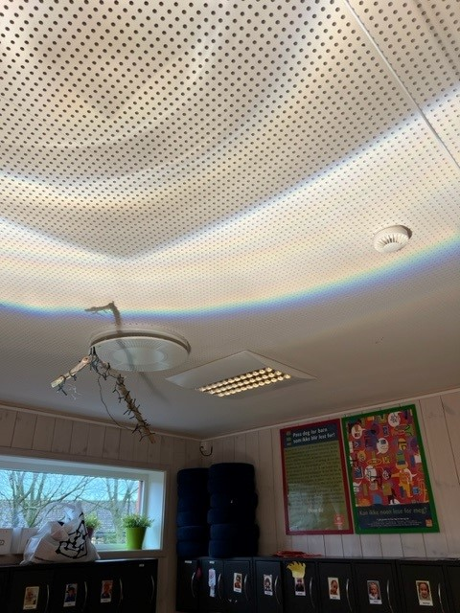
Ellers da…
For noen uker siden fikk vi resultatet av brukerundersøkelse. Takk for at så mange tok seg tid til å svare på den. Svarene vi får bruker vi i arbeidet vårt for å bli enda bedre i jobben vi gjør. Vi er ganske fornøyd med scoren vår og har plukket ut områder vi ønsker å jobbe mer med, enten for å opprettholde det gode resultatet eller for å forbedre oss. Et av punktene vi scoret dårligst på er matserveringen, men vi er litt usikre på hva dette handler om. Handler det om for lite variasjon, at vi burde ha varm mat oftere eller kanskje noe helt annet. Vi tenker at det kanskje handler om at informasjonen vi gir rundt mat og måltider er for dårlig, at vi må tydeliggjøre for dere hva vi serverer barna deres. Vi tar gjerne imot tilbakemeldinger angående dette, og også gjerne idéer om hva vi kan gjøre/ servere.
Regnbue er populært på Tyrihans, og vi snakker ofte om hvordan regnbuer oppstår. Med god gammeldags overhead og en bolle vann oppå. Lagde vi regnbue i taket!
Om kort tid vil dere motta skjema for påskeferie.
Barnehagen stenger kl. 12 onsdag 5. april, og det er stengt følgende dager:
-torsdag 6.april
-fredag 7.april
-mandag 10.april
-tirsdag 11. april.(dette er planleggingsdag for personalet).
Husk å jevnlig sjekke at barna har alt de trenger av klær, og at det fortsatt passer. Vi har ikke så mye klær å låne ut.

Slide 3
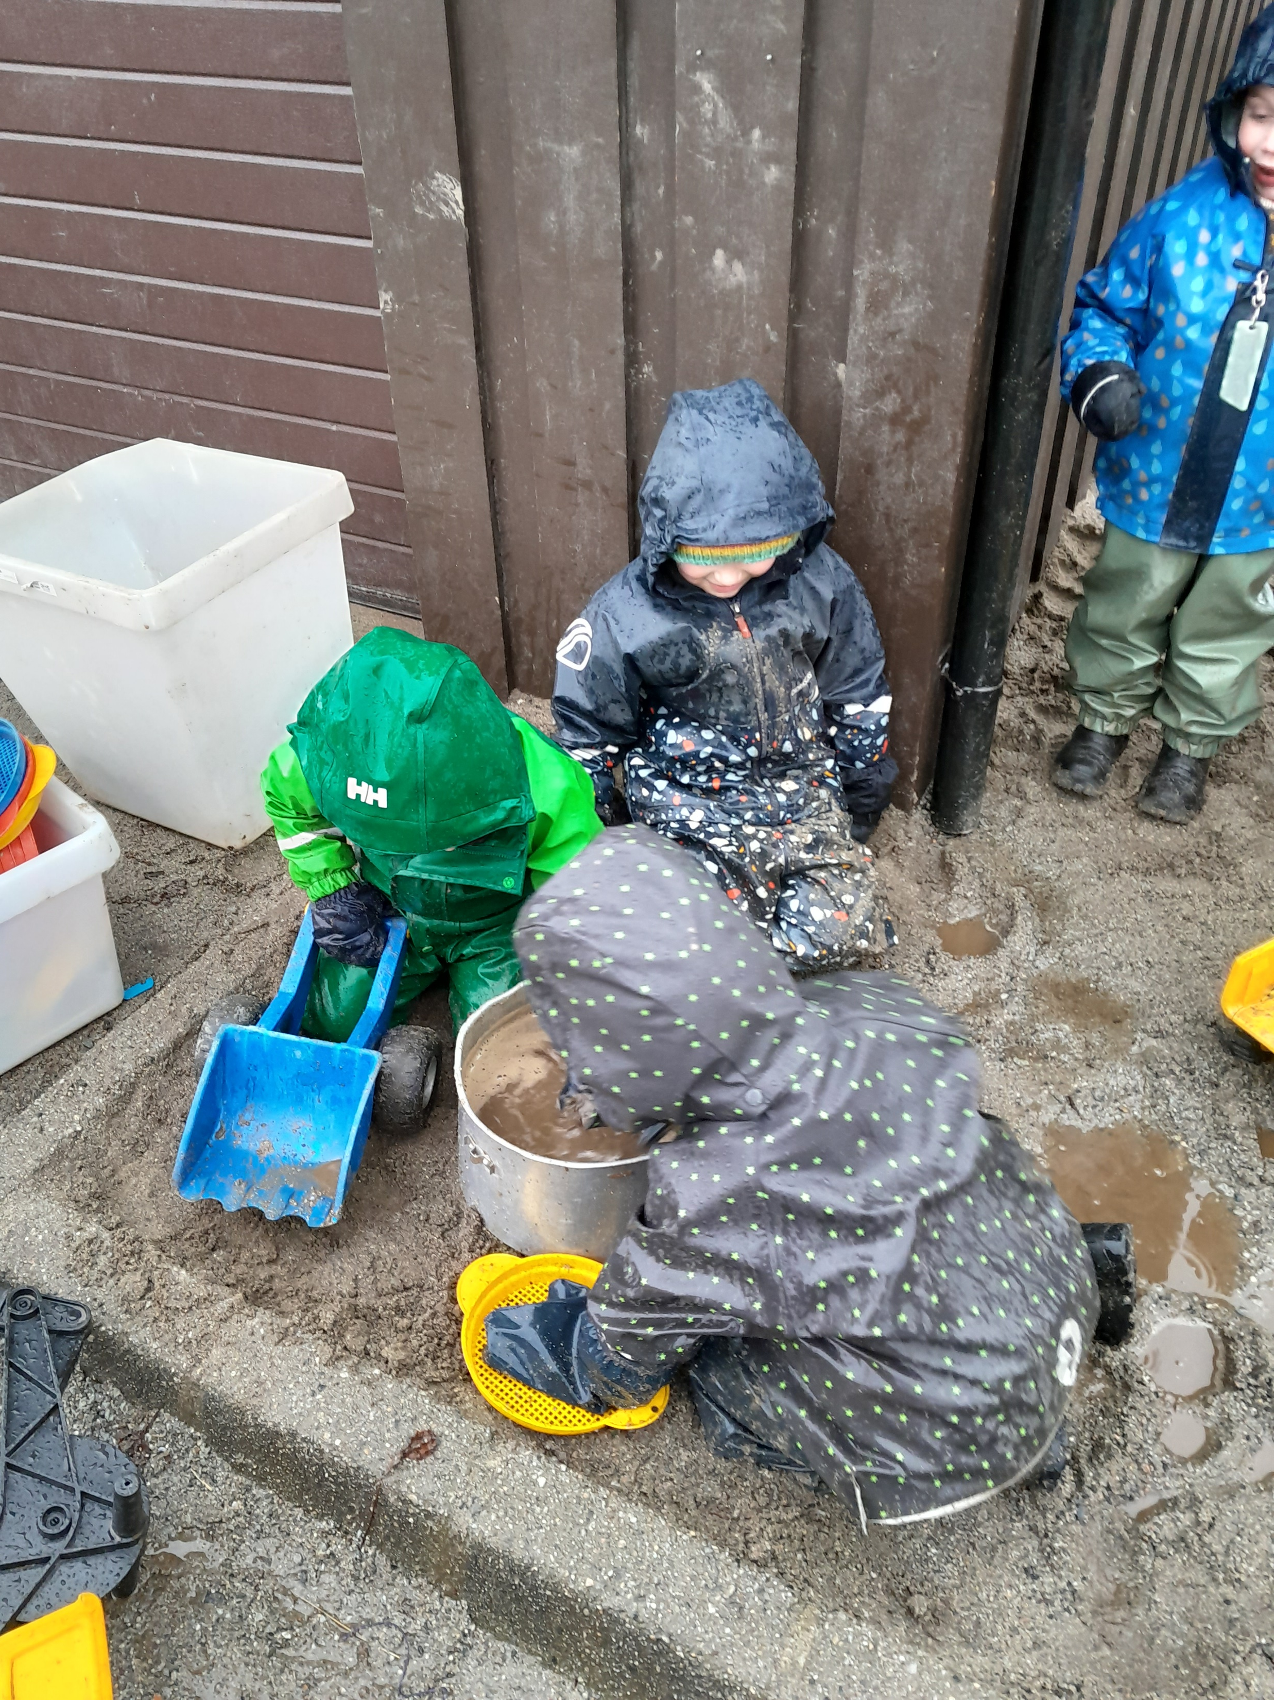
Slik håper vi mars blir…
Vi har så smått begynt med påskeforberedelser og det vil fortsette med framover. Vi skal lære om påske, synge om påske (og vår), bli kjent med påskete ord, ting og aktiviteter.
Tirsdag 21. mars skal Gul og Rød gruppe på påskevandring i Hafrsfjordsenteret, onsdag 29. mars inviterer vi foreldre og søsken til påkefrokost og torsdag 30. mars skal vi ha påskeharefest.
14. Mars markerer vi barnehagedagen der årets tema er «Lite og stor». Hvordan vi skal markere og hva konkret vi skal ha fokus på har vi ikke helt å plass enda, men det vil handle om relasjon og møte mellom barn og voksen.
Ellers blir det skøyting for Gul gruppe på torsdagene.
ha en flott måned!
Hilsen Alice, Nina, Anja, Helene og Siv Tove

